Slide 1
Свойства веществ.
Учитель химии ГБОУ гимназии 343 Невского района Санкт-Петербурга
Куцапкина Людмила Васильевна

Slide 2
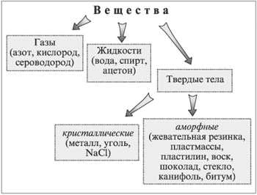
На свойства веществ влияет: 1. Строение атома. 2. Химическая связь. 3. Кристаллическая решетка.

Slide 3
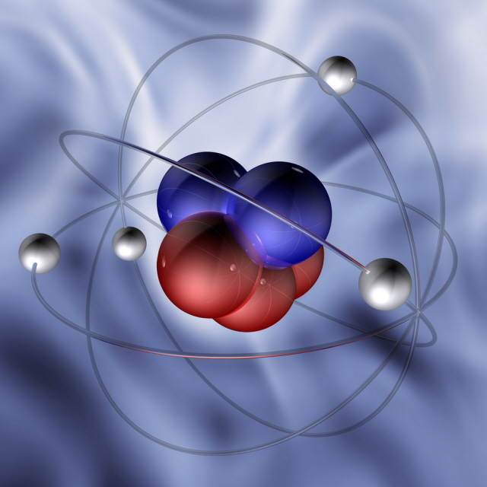
Атом.
А́том — наименьшая, химически неделимая часть химического элемента, являющаяся носителем его свойств. Атом состоит из атомного ядра и электронов. Ядро атома состоит из положительно заряженных протонов и незаряженных нейтронов. Свойства атома: Масса.
Размер.
Радиоактивный распад.
Магнитный момент.
Энергетические уровни.
Валентность.
Дисперсионное притяжение.

Slide 4
Строение атома.
Хотя слово атом в первоначальном значении обозначало частицу, которая не делится на меньшие части, согласно научным представлениям он состоит из более мелких частиц, называемых субатомными частицами. Атом состоит из электронов, протонов, все атомы, кроме водорода-1, содержат также нейтроны. Электрон является самой лёгкой из составляющих атом частиц с массой 9,11·10⁻³¹ кг, отрицательным зарядом и размером, слишком малым для измерения современными методами. Протоны обладают положительным зарядом и в 1836 раз тяжелее электрона (1,6726·10⁻²⁷ кг). Нейтроны не обладают электрическим зарядом и в 1839 раз тяжелее электрона (1,6929·10⁻²⁷ кг). При этом масса ядра меньше суммы масс составляющих его протонов и нейтронов из-за эффекта дефекта массы. Нейтроны и протоны имеют сравнимый размер, около 2,5·10⁻¹⁵ м, хотя размеры этих частиц определены плохо.

Slide 5
Химическая связь.
Химическая связь — явление взаимодействия атомов, обусловленное перекрыванием электронных облаков связывающихся частиц, которое сопровождается уменьшением полной энергии системы. Виды химической связи:
Одноэлектронная химическая связь
Металлическая связь ая
Ковалентная связь
Ионная связь
Водородная связь
Двухэлектронная трёхцентровая связь

Slide 6
Одноэлектронная химическая связь — это простейшая химическая связь, обуславливающая существование молекулярных соединений посредством кулоновского удерживания двух атомных ядер одним электроном.
Металлическая связь — это одновременное существование положительно заряженных атомов и свободного электронного газа.
Ковалентная связь (атомная связь, гомеополярная связь) — химическая связь, образованная перекрытием (обобществлением) пары валентных электронных облаков. Обеспечивающие связь электронные облака (электроны) называются общей электронной парой.
Ионная связь — прочная химическая связь, образующаяся между атомами с большой разностью электроотрицательностей, при которой общая электронная пара полностью переходит к атому с большей электроотрицательностью.
Водородная связь — форма ассоциации между электроотрицательным атомом и атомом водорода H, связанным ковалентно с другим электроотрицательным атомом.
Двухэлектронная трёхцентровая связь — одна из возможных электроно-дефицитных связей. Характерна тем, что пара валентных электронов локализована в пространстве сразу трёх атомов

Slide 7
Типы кристаллических решёток.
Любое химическое вещество образованно большим числом одинаковых частиц, которые связаны между собою.
При низких температурах, когда тепловое движение затруднено, частицы строго ориентируются в пространстве и образуют кристаллическую решётку.
Кристаллическая решетка – это структура с геометрически правильным расположением частиц в пространстве.
Одно и то же вещество в зависимости от условий (p, t,…) существует в различных кристаллических формах (т.е. имеют разные кристаллические решетки) – аллотропных модификациях, которые отличаются по свойствам.

Slide 8
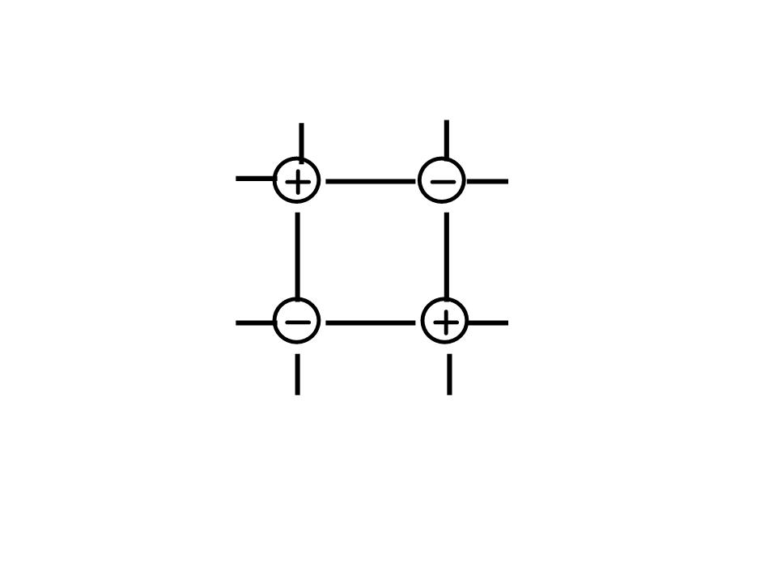
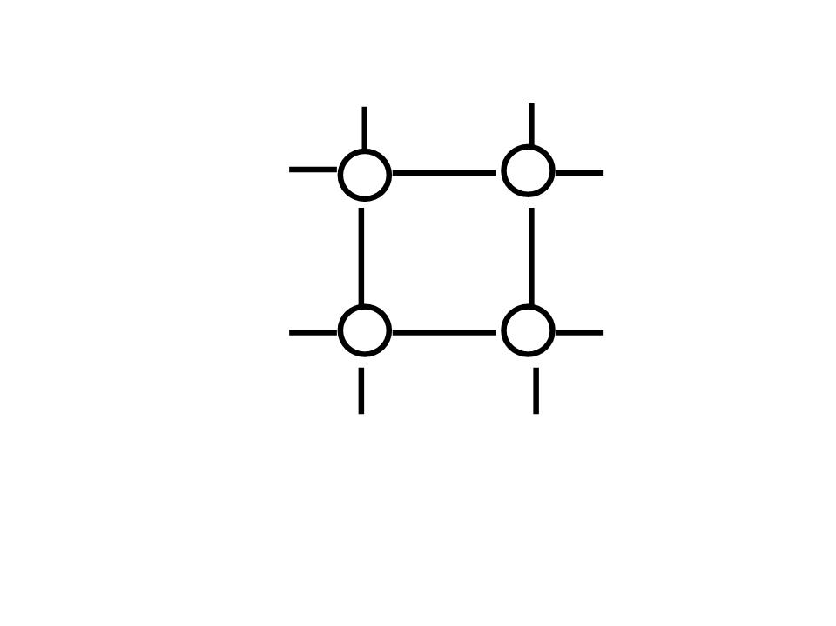
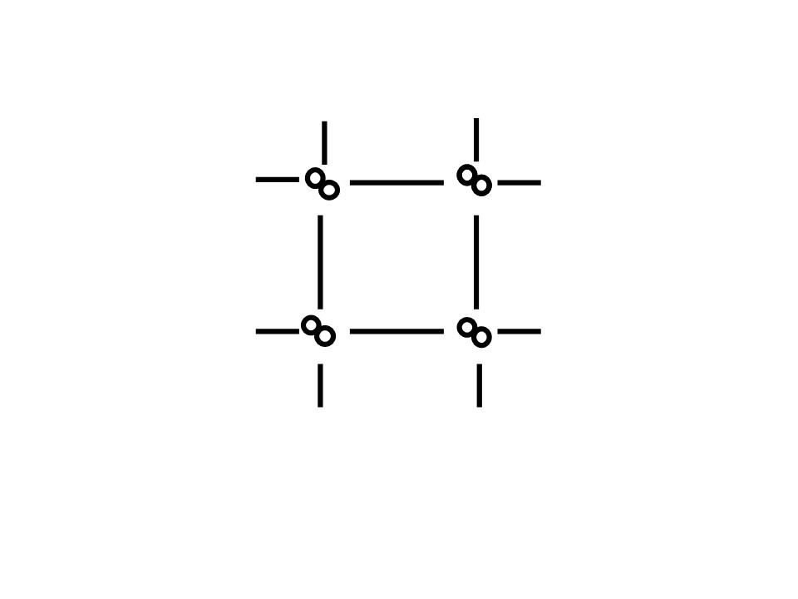
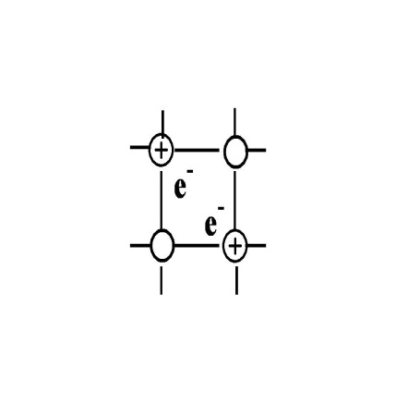
ТИПЫ КРИСТАЛЛИЧЕСКИХ РЕШЁТОК | ионная | атомная | молекулярная | металлическая
Что в узлах кристаллической решётки, структурная единица | ионы | атомы | молекулы | атомы и катионы
Тип химической связи между частицами узла | ионная | ковалентная: полярная и неполярная | ковалентная: полярная и неполярная | металлическая
Силы взаимодействия между частицами кристалла | электростати- ческие | ковалентные | межмолекуляр- ные | электростати- ческие
Агрегатное состояние вещества при обычных условиях | твёрдое | твёрдое | твёрдое, газообразное, жидкое | твёрдое, жидкое(Нg)

Slide 9
ТИПЫ КРИСТАЛЛИЧЕСКИХ РЕШЁТОК | ионная | атомная | молекулярная | металлическая
Физические свойства, обусловленные кристаллической решёткой | ·Силы притяжения между ионами велики, t_{пл.}большая (тугоплавкие), легко растворяются в воде, расплав и раствор проводит эл.ток, нелетучи (не имеют запаха) | ·Ковалентные связи между атомами велики, t_{пл.} и t_{кип} очень большие, в воде не растворяются, ра-сплав не проводит эл.ток. | ·Силы притяжения между молекулами невелики, t_{пл.}↓, некоторые растворяются в воде, обладают запахом, летучи. | ·Силы взаимодействия велики, t_{пл.}↑, высокие тепло и электропроводность.
Примеры | большинство солей, щелочей, оксиды типичных металлов | Si, Ge, B,SiO₂, CaC₂ SiC (карборунд), BN, Fe₃C,TaC(t_{пл.}=3800⁰С) Красный и чёрный фосфор. Оксиды некоторых металлов. | Газы, жидкости, большинство неметаллов: инертные газы, галогены. Большинство органических соединений. | Металлы, сплавы

Slide 10
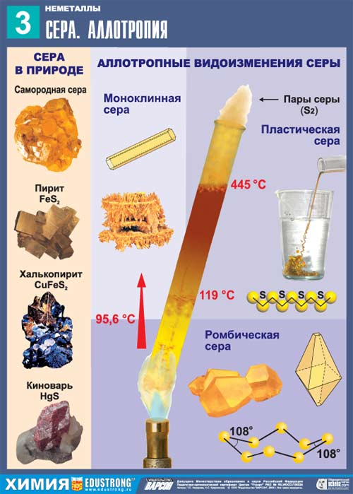
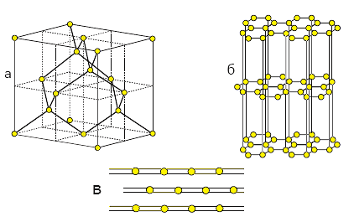
Часто твердые вещества образуют (в зависимости от условий) более чем одну форму кристаллической решетки; такие формы называются полиморфными или аллотропными модификациями. Примеры. Среди простых веществ известны ромбическая и моноклинная сера, графит и алмаз, которые являются гексагональной и кубической модификациями углерода, среди сложных веществ — кварц, тридимит и кристобалит представляют собой различные модификации диоксида кремния.
Углерод- аллотропия

